Slide 1


DỰ ĐOÁN ĐỘT QUỴ
Search

Slide 2
KHAI PHÁ DỮ LIỆU LỚN
Stroke Prediction Dataset
CodePulse
Group

Slide 3







File
Edit
View
Window
Help
New tab
Google.com
Thành viên
NGUYỄN VĂN ĐÔNG - 2100010264
NGÔ PHƯƠNG NAM - 2100011233
VÕ VĂN SANG - 2100011224
VÕ NHẬT LINH - 2100011761

Slide 4






NỘI DUNG TRÌNH BÀY
Nguồn dữ liệu
Tiền xử lý
BayesNet
BỘ DỮ LIỆU ĐỘT QUỴ
Phân phối
Luật kết hợp

Slide 5
File
Edit
View
Window
Help
New tab
Google.com
Giới thiệu
BỘ DỮ LIỆU DỰ ĐOÁN DỘT QUỴ
Theo Tổ chức Y tế Thế giới (WHO), đột quỵ là nguyên nhân gây tử vong đứng thứ 2 trên toàn cầu, chiếm khoảng 11% tổng số ca tử vong.
Tập dữ liệu này được sử dụng để dự đoán liệu một bệnh nhân có khả năng bị đột quỵ hay không dựa trên các thông số đầu vào như giới tính, tuổi tác, các bệnh khác nhau và tình trạng hút thuốc. Mỗi hàng trong dữ liệu cung cấp thông tin liên quan về bệnh nhân.

Slide 6
File
Edit
View
Window
Help
New tab
Google.com
Giới thiệu
BỘ DỮ LIỆU DỰ ĐOÁN DỘT QUỴ
-Bộ dữ liệu bao gồm 5110 khảo sát với 12 trường thuộc tính khác nhau
- Bộ dữ liệu được lấy từ Stroke Prediction Dataset có trên kaggle của FEDESORIANO
https://www.kaggle.com/datasets/fedesoriano/stroke-prediction-dataset
Distributions
Main foundational factor related to diversity and inclusivity
Can affect the decision-making process

Slide 7
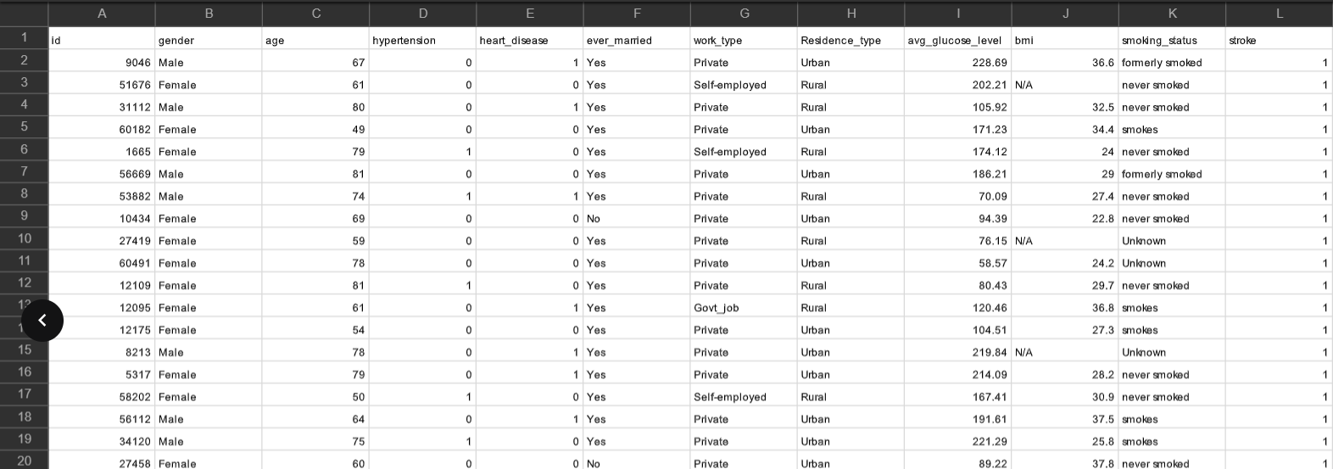
File
Edit
View
Window
Help
New tab
Google.com
BỘ DỮ LIỆU DỰ ĐOÁN DỘT QUỴ
Giới thiệu
-gender : giới tính
-age : tuổi
-hypertension : huyết áp cao
-heart_disease : bệnh tim
-ever_married: tình trạng hôn nhân
-work_type : loại công việc
-Residence_type : khu vực sinh sống
-avg_glucose_level : mức độ tiểu đường
-smoking_status : tình trạng hút thuốc
-stroke : đột quỵ
Main foundational factor related to diversity and inclusivity
Can affect the decision-making process

Slide 8
File
Edit
View
Window
Help
New tab
Google.com
distributions
Phân phối

Slide 9
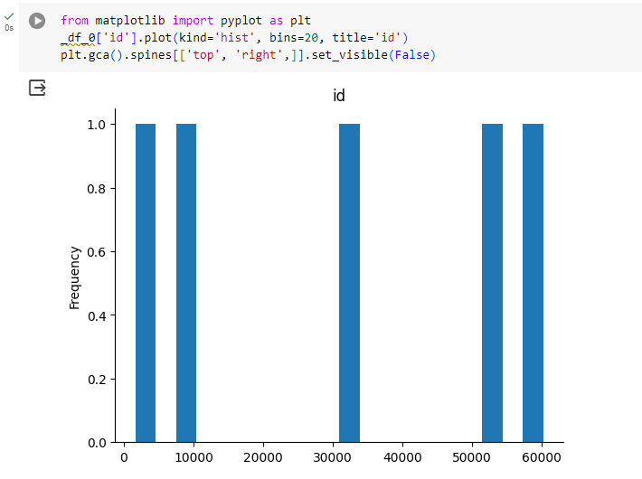
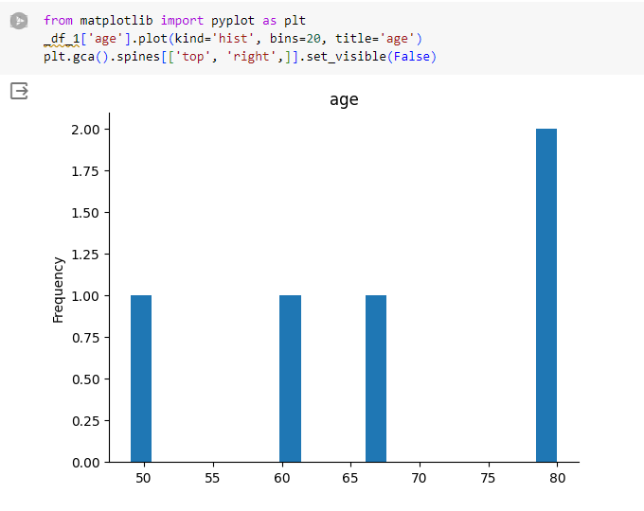
File
Edit
View
Window
Help
New tab
Google.com
Main foundational factor related to diversity and inclusivity
Can affect the decision-making process

Slide 10
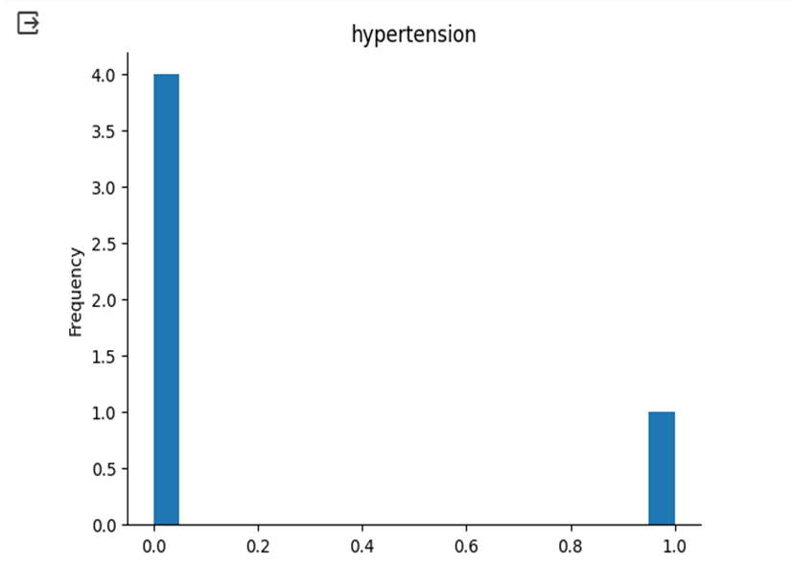
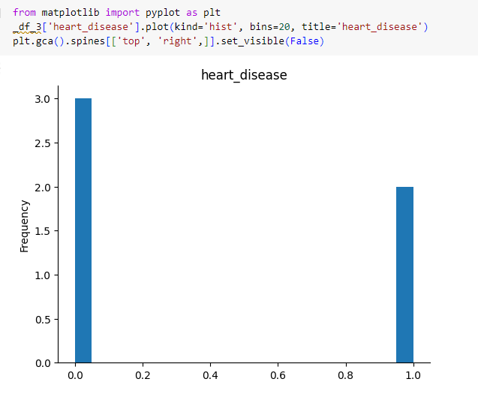
File
Edit
View
Window
Help
New tab
Google.com
Main foundational factor related to diversity and inclusivity
Can affect the decision-making process

Slide 11
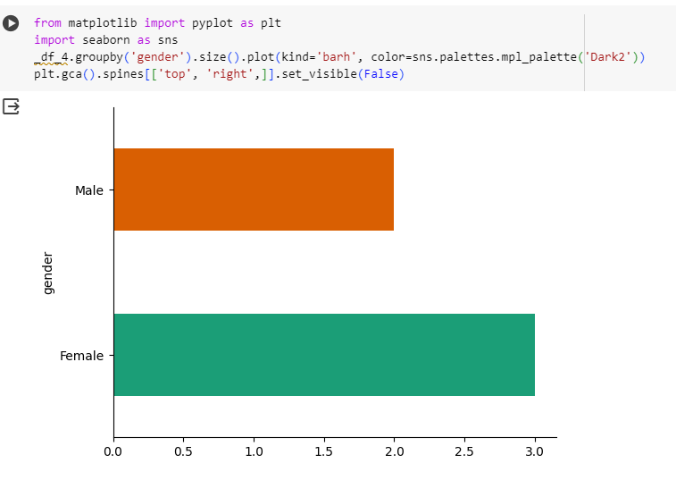
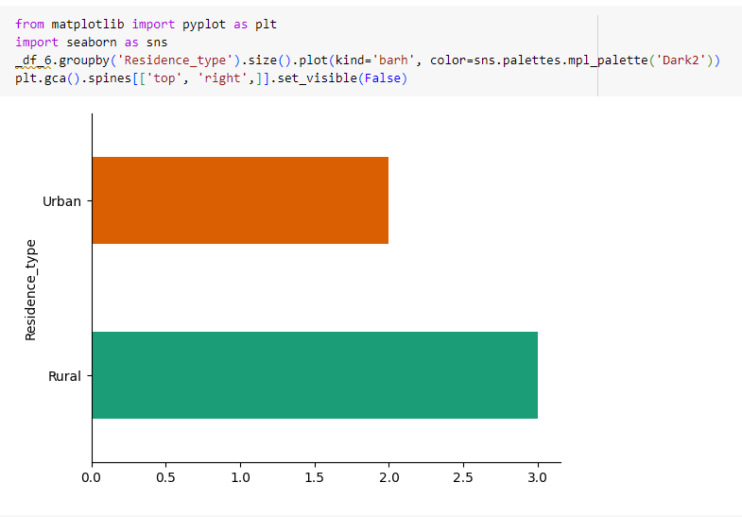
File
Edit
View
Window
Help
New tab
Google.com
Main foundational factor related to diversity and inclusivity
Can affect the decision-making process

Slide 12
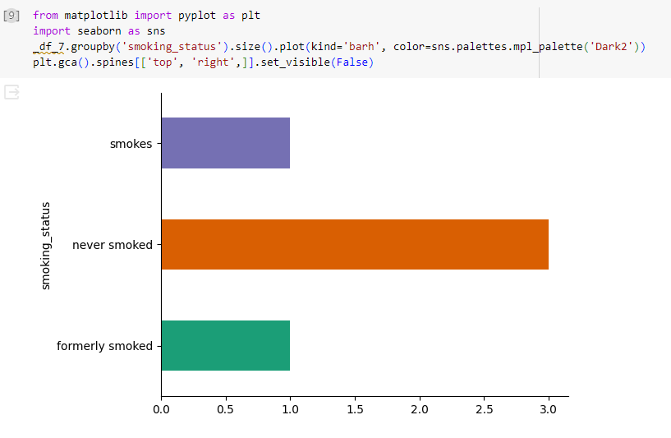
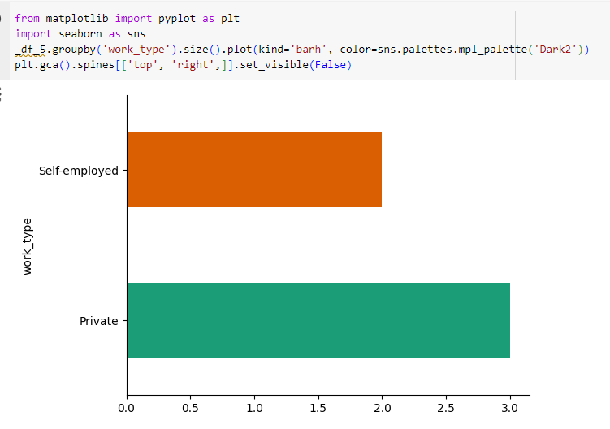
File
Edit
View
Window
Help
New tab
Google.com
Main foundational factor related to diversity and inclusivity
Can affect the decision-making process

Slide 13
File
Edit
View
Window
Help
New tab
Google.com
TIỀN XỬ LÝ DỮ LIỆU
LÀM SẠCH DỮ LIỆU TRƯỚC KHI ĐƯA VÀO MÔ HÌNH

Slide 14


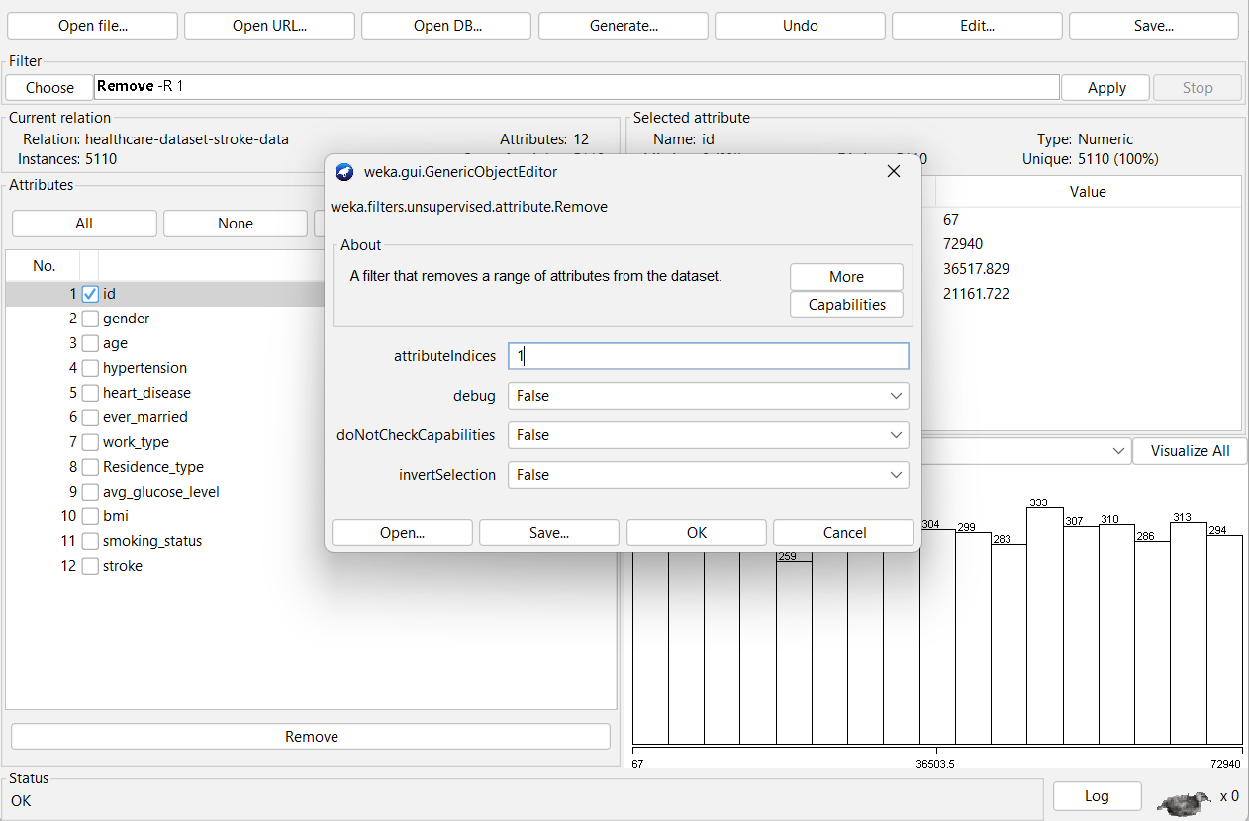
File
Edit
View
Window
Help
New tab
Google.com
Main foundational factor related to diversity and inclusivity
Can affect the decision-making process

Slide 15
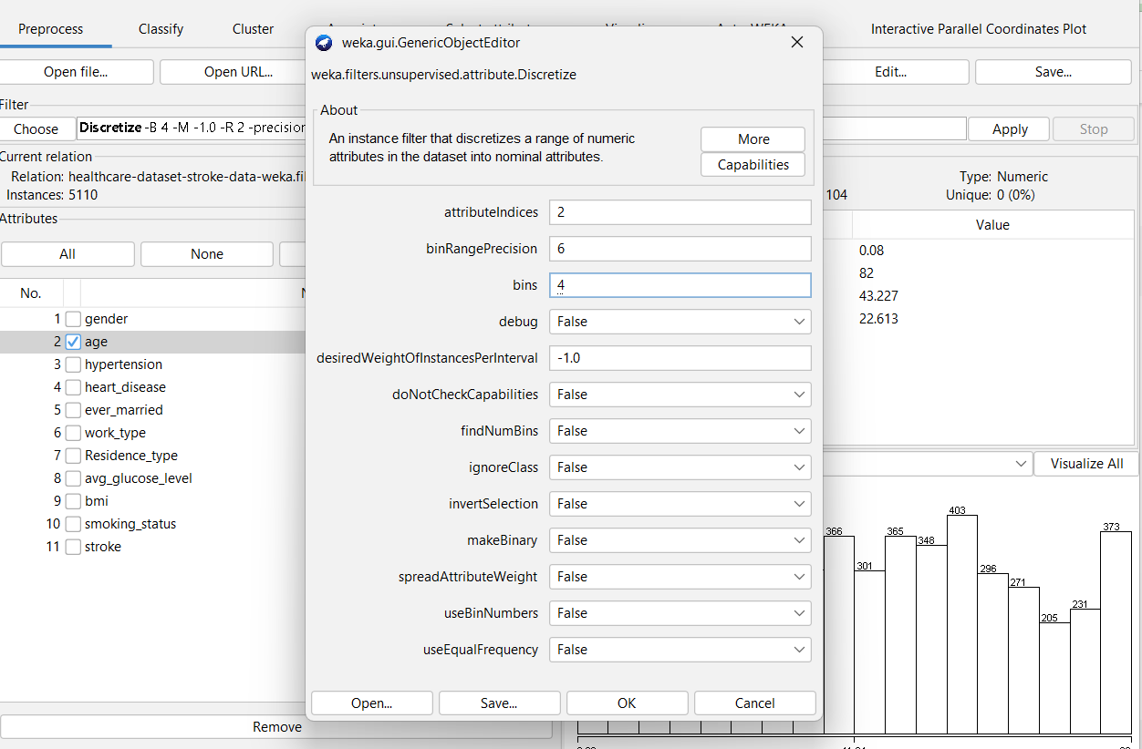
File
Edit
View
Window
Help
New tab
Google.com
attributeIndices: 1 (tương ứng với index của thuộc tính (“age”)
bins: 3 (age được chia thành 3 khoảng – interval)
Main foundational factor related to diversity and inclusivity
Can affect the decision-making process

Slide 16
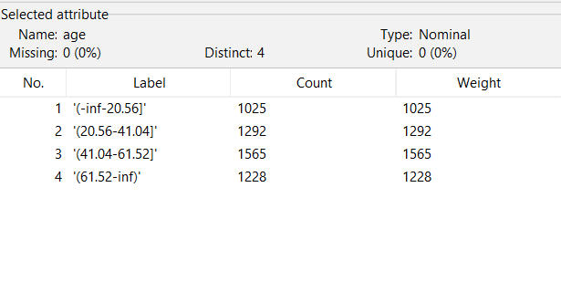
File
Edit
View
Window
Help
New tab
Google.com
Kết quả
attributeIndices: 1 (tương ứng với index của thuộc tính (“age”)
bins: 4 (age được chia thành 4 khoảng – interval)
Main foundational factor related to diversity and inclusivity
Can affect the decision-making process

Slide 17
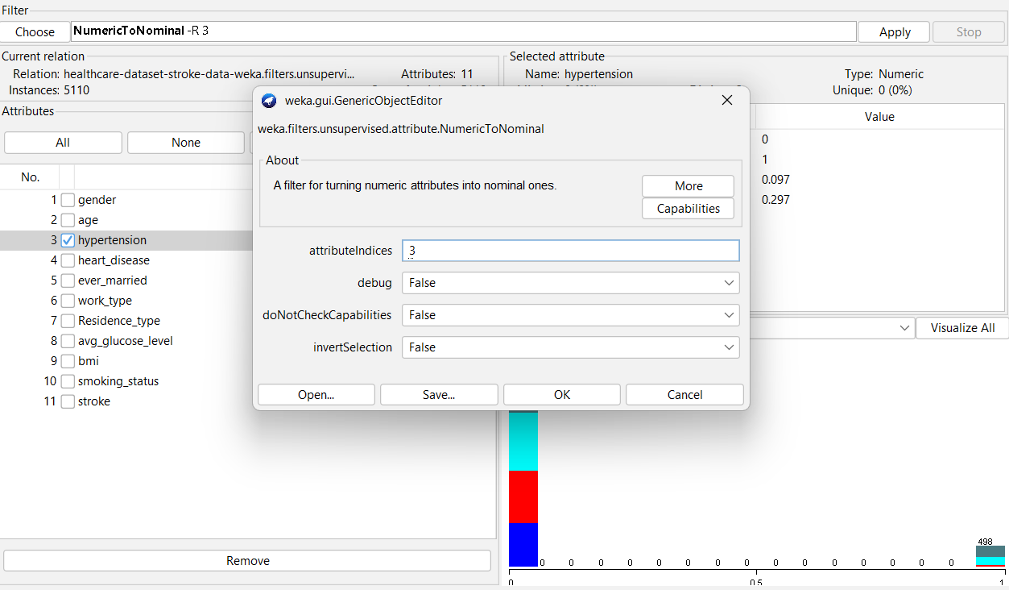
File
Edit
View
Window
Help
New tab
Google.com
Rời rạc hóa giá trị của các trường liên tục là “hypertension”
attributeIndices: 3 (tương ứng với index của thuộc tính (“hypertension”)
Main foundational factor related to diversity and inclusivity
Can affect the decision-making process

Slide 18
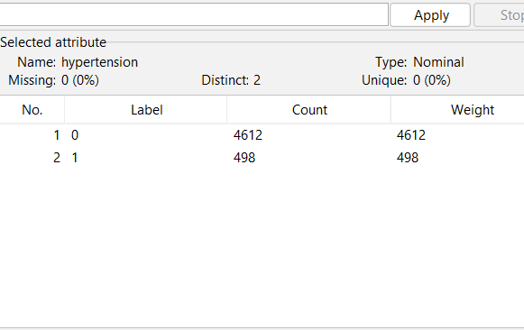
File
Edit
View
Window
Help
New tab
Google.com
Kết quả
attributeIndices: 3 (tương ứng với index của thuộc tính (“hypertension”)
Main foundational factor related to diversity and inclusivity
Can affect the decision-making process

Slide 19
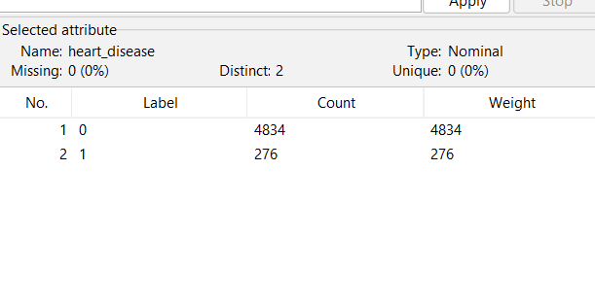
File
Edit
View
Window
Help
New tab
Google.com
Kết quả
Rời rạc hóa giá trị của các trường liên tục là “heart_disease”
Main foundational factor related to diversity and inclusivity
Can affect the decision-making process

Slide 20
File
Edit
View
Window
Help
New tab
Google.com
Khai phá luật kết hợp – Apriori
Thuật toán Apriori là một trong những thuật toán phổ biến được sử dụng trong khám phá quy luật kết hợp trong dữ liệu khai thác. Quy luật kết hợp là những mối quan hệ tương quan giữa các mục trong tập dữ liệu. Thuật toán Apriori hoạt động dựa trên nguyên tắc của quy luật Apriori.

Slide 21
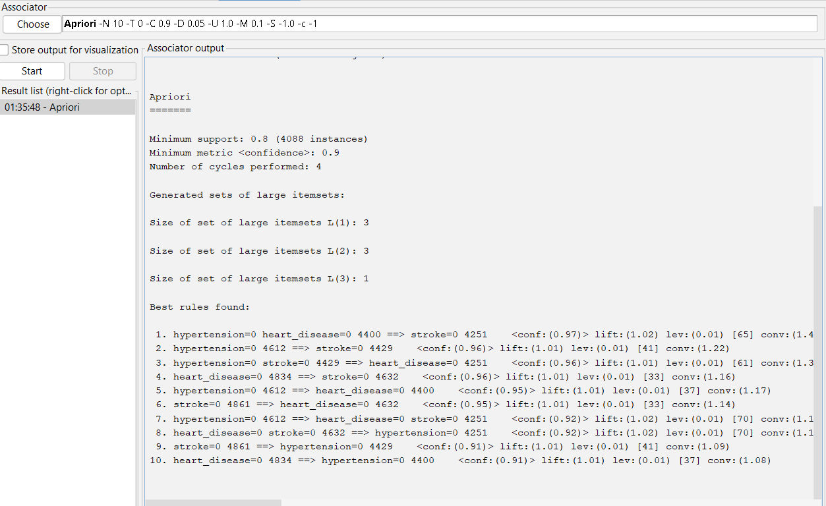
File
Edit
View
Window
Help
New tab
Google.com
Khai phá luật kết hợp – Apriori
Main foundational factor related to diversity and inclusivity
Can affect the decision-making process

Slide 22
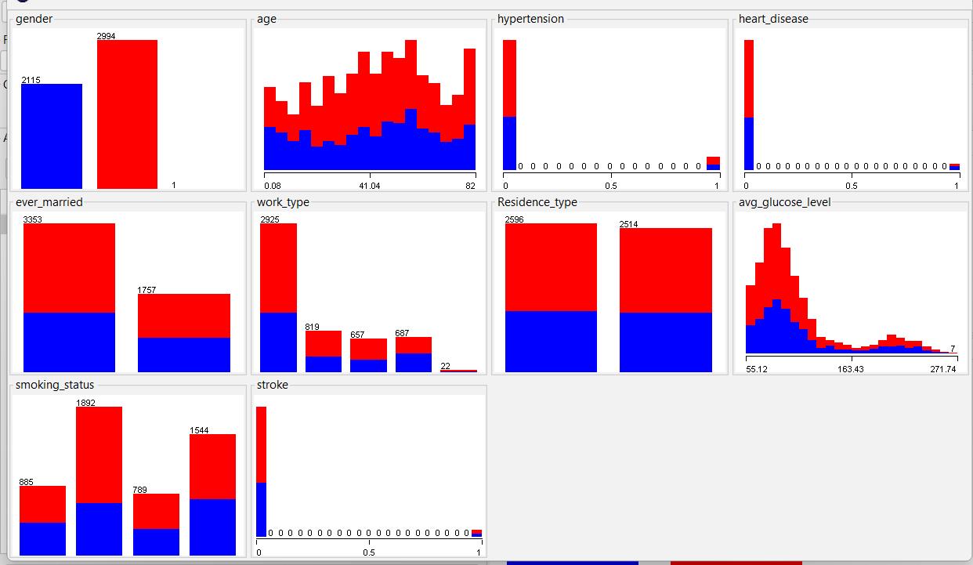
File
Edit
View
Window
Help
New tab
Google.com
Khai phá luật kết hợp – Apriori
Main foundational factor related to diversity and inclusivity
Can affect the decision-making process

Slide 23
File
Edit
View
Window
Help
New tab
Google.com
Tiến hành BayesNet
Mạng Bayes (Bayesian network) là một mô hình thống kê dùng để biểu diễn mối quan hệ giữa các biến ngẫu nhiên. Mạng Bayes được xây dựng dựa trên nguyên lý của lý thuyết xác suất và áp dụng trong nhiều lĩnh vực như trí tuệ nhân tạo, học máy, thị giác máy tính, sinh học, và quản lý tri thức. Apriori.

Slide 24
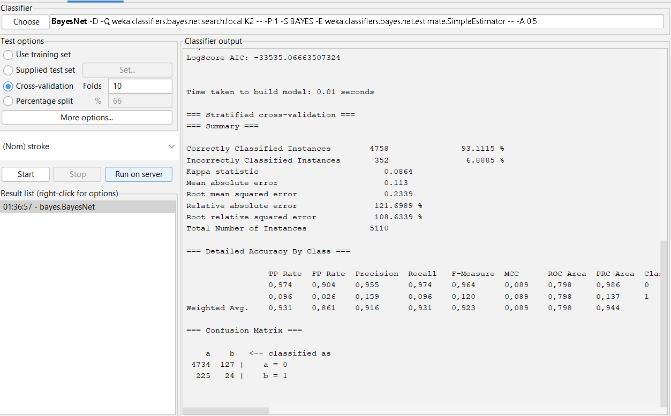
File
Edit
View
Window
Help
New tab
Google.com
Tiến hành BayesNet mặc định
Main foundational factor related to diversity and inclusivity
Can affect the decision-making process

Slide 25
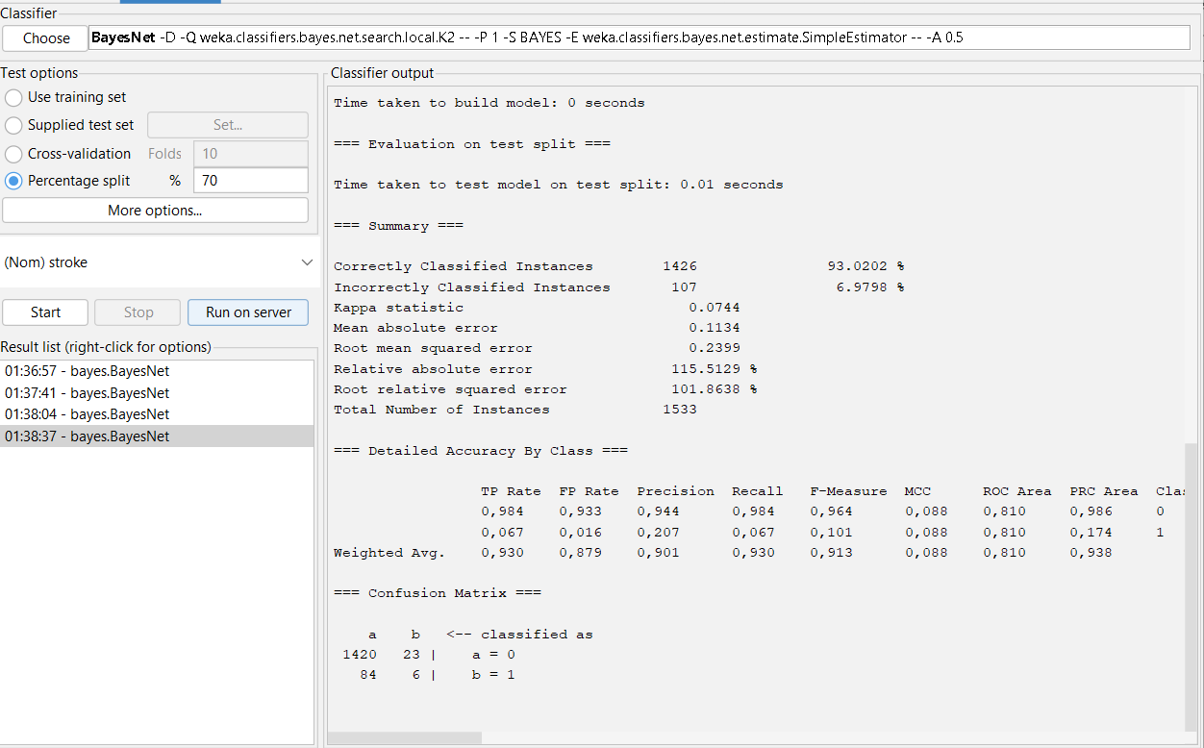
File
Edit
View
Window
Help
New tab
Google.com
Tiến hành BayesNet 70%
Main foundational factor related to diversity and inclusivity
Can affect the decision-making process

Slide 26
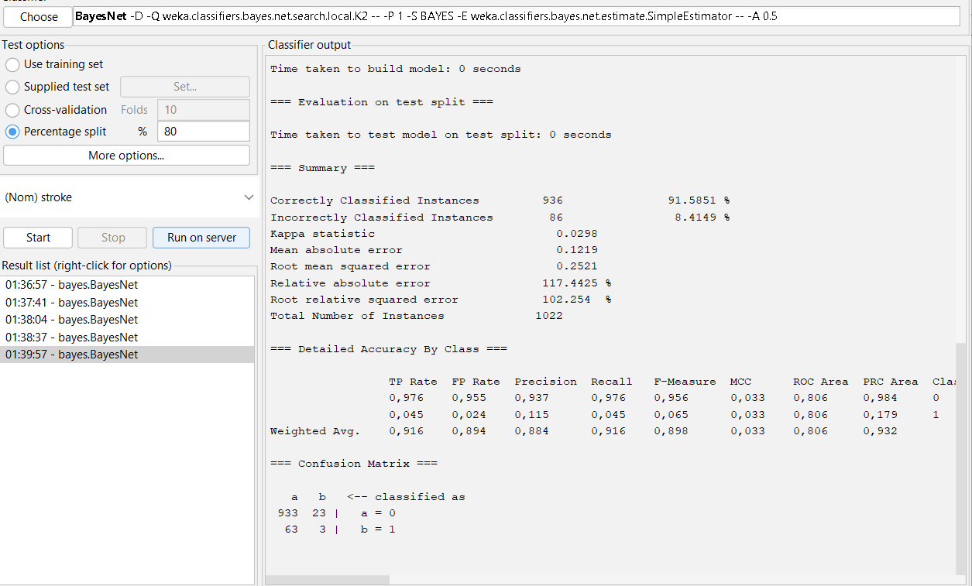
File
Edit
View
Window
Help
New tab
Google.com
Tiến hành BayesNet 80%
Main foundational factor related to diversity and inclusivity
Can affect the decision-making process

Slide 27



CodePulse
ĐÁNH GIÁ MÔ HÌNH
Về độ chính xác của mô hình:
- dữ liệu còn quá nhỏ và đã đc làm sạch tương đối
-weka đã xử lý rất tốt trong việc quản lý dữ liệu
-sau các lần tiến hành ta thấy được rằng: với mô hình mặc định của basenet(66%) đạt độ chính xác cao nhất
ĐÁNH GIÁ TUẬT TOÁN
KHAI PHÁ DỮ LIỆU VÀ ỨNG DỤNG

Slide 28

Follow

